Slide 1
T.C.
KASTAMONU ÜNİVERSİTESİ
TAŞKÖPRÜ MYO
BİLGİSAYAR PROGRAMCILIĞI
Programlama Temelleri
3. Bölüm
Dr. Öğr. Üyesi Sevdanur GENÇ
sgenc@kastamonu.edu.tr
Kastamonu, 2023

Slide 2


Ajanda
Zaman işlemleri
  Date sınıfı
  Sımpledateformat sınıfı
    Dateformat sınıfı

Slide 3
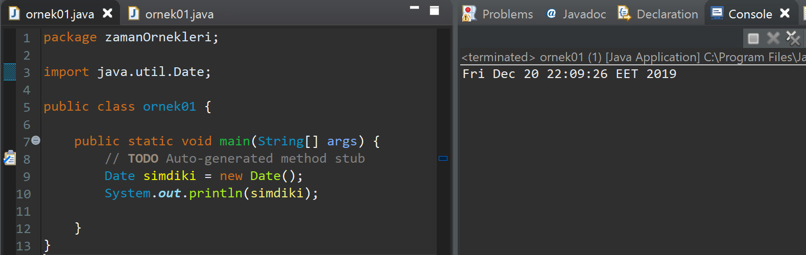
Date sınıfı
Java’da tarih ile ilgili işlem yapmak için date sınıfı kullanılır.
Date sınıfı belirli bir zaman değerini bir değişkene atarak değişiklik yapabilmemiz için gerekli fonksiyonlara sahiptir.
New date() ifadesi kullanıldığında, kodun çalıştığı bilgisayara ait o anın tarihini ve saatini alabilmektedir.

Slide 4
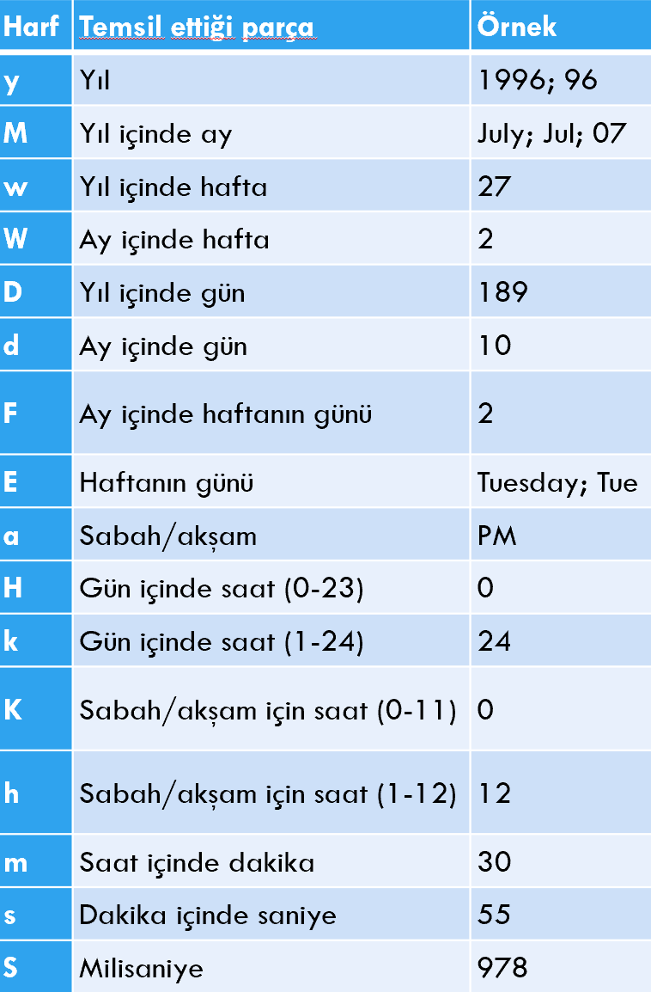
Sımpledateformat sınıfı
Eğer çekilen tarihi farklı formatlarda görüntelenmek istenirse simpledateformat sınıfı kullanılır.
Bu sınıf aynı zamanda elle girilen bir tarihe formata göre düzenlemek içinde kullanılır.
Tarih yıl, ay ve gün olarak yazdırılabilir.
Dateformater ile kullanılabilecek diğer format terimleri yandaki listede bulunmaktadır.

Slide 5
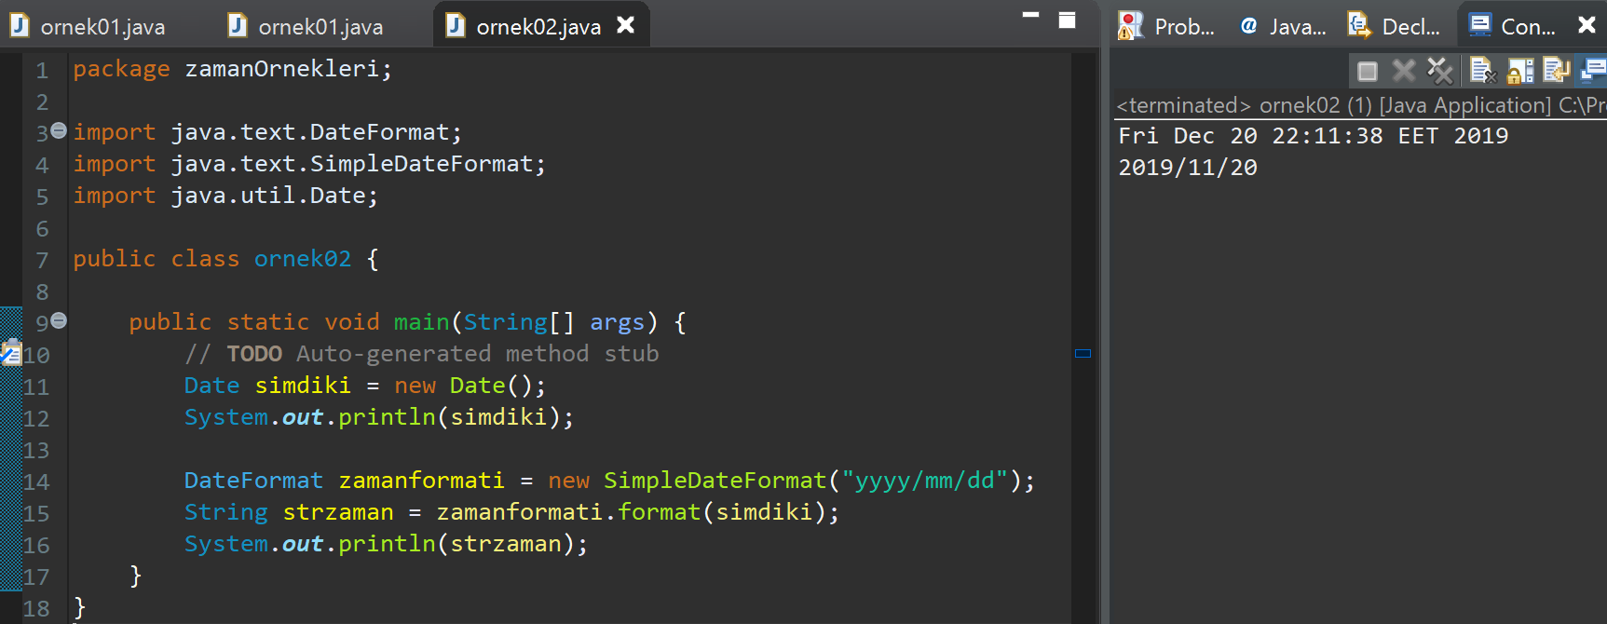
Sımpledateformat sınıfı

Slide 6
keyifli çalışmalar...

